Slide 1
মোঃনাজমুল হক(শামীম),থুপসারা সেলিমীয়া দাখিল মাদরাসা,
কালাই,জয়পুরহাট।
ক্লাসে
সবাই
কে
ধন্য
বাদ
ক্লাসে
সবাই
কে
ধন্য
বাদ
স্বাগতম
মোঃনাজমুল হক(শামীম),থুপসারা সেলিমীয়া দাখিল মাদরাসা,কালাই,জয়পুরহাট।

Slide 2
মোঃনাজমুল হক(শামীম),থুপসারা সেলিমীয়া দাখিল মাদরাসা,কালাই,জয়পুরহাট।
ক্লাসে
সবাই
কে
ধন্য
বাদ
ক্লাসে
সবাই
কে
ধন্য
বাদ
সব্বাইকে
এক
গুচ্ছ
ফুলের
শুভেচ্ছা
মোঃনাজমুল হক(শামীম),থুপসারা সেলিমীয়া দাখিল মাদরাসা,কালাই,জয়পুরহাট।

Slide 3
মোঃনাজমুল হক(শামীম),থুপসারা সেলিমীয়া দাখিল মাদরাসা,
কালাই,জয়পুরহাট।
ক্লাসে
সবাই
কে
ধন্য
বাদ
ক্লাসে
সবাই
কে
ধন্য
বাদ
পাঠ পরিচিতি
নবম-দশম শ্রেণী
সাধারন গণিত
দ্বিতীয় অধ্যায়ঃ(সেট ও ফাংশন)
মোঃনাজমুল হক(শামীম),থুপসারা সেলিমীয়া দাখিল মাদরাসা,কালাই,জয়পুরহাট।

Slide 4
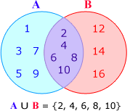
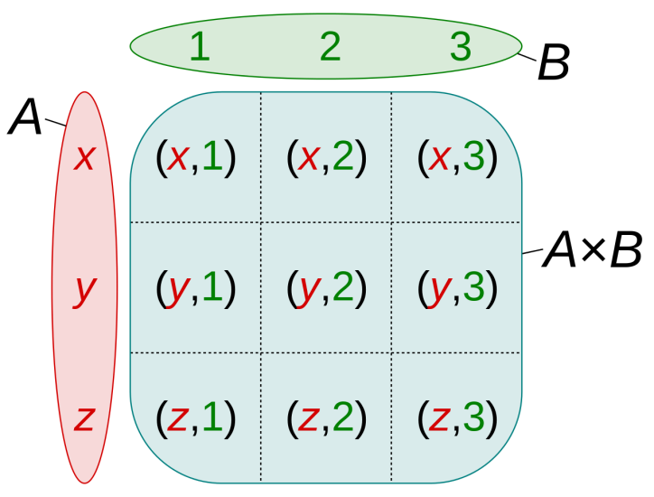
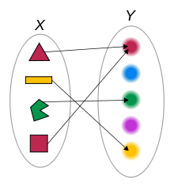
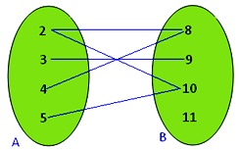
মোঃনাজমুল হক(শামীম),থুপসারা সেলিমীয়া দাখিল মাদরাসা,
কালাই,জয়পুরহাট।
ক্লাসে
সবাই
কে
ধন্য
বাদ
ক্লাসে
সবাই
কে
ধন্য
বাদ
ছবি গুলো লক্ষ্য করঃ
মোঃনাজমুল হক(শামীম),থুপসারা সেলিমীয়া দাখিল মাদরাসা,কালাই,জয়পুরহাট।

Slide 5
মোঃনাজমুল হক(শামীম),থুপসারা সেলিমীয়া দাখিল মাদরাসা,
কালাই,জয়পুরহাট।
ক্লাসে
সবাই
কে
ধন্য
বাদ
ক্লাসে
সবাই
কে
ধন্য
বাদ
আজকের আলোচ্য বিষয়
অন্বয় ও ফাংশন
মোঃনাজমুল হক(শামীম),থুপসারা সেলিমীয়া দাখিল মাদরাসা,কালাই,জয়পুরহাট।

Slide 6
মোঃনাজমুল হক(শামীম),থুপসারা সেলিমীয়া দাখিল মাদরাসা,
কালাই,জয়পুরহাট।
ক্লাসে
সবাই
কে
ধন্য
বাদ
ক্লাসে
সবাই
কে
ধন্য
বাদ
এই পাঠে যা শিখবে-
* অন্বয় কী বলতে পারবে?
* ফাংশন কী বলতে পারবে?
* অন্বয় নির্ণয় করতে পারবে?
* অন্বয় থেকে ডমেন ও রেঞ্জ নির্ণয় করতে পারবে?
* ফাংশন নির্ণয় করতে পারবে?
মোঃনাজমুল হক(শামীম),থুপসারা সেলিমীয়া দাখিল মাদরাসা,কালাই,জয়পুরহাট।

Slide 7
মোঃনাজমুল হক(শামীম),থুপসারা সেলিমীয়া দাখিল মাদরাসা,
কালাই,জয়পুরহাট।
ক্লাসে
সবাই
কে
ধন্য
বাদ
ক্লাসে
সবাই
কে
ধন্য
বাদ
বাংলাদেশ
ভারত
পাকিস্তান
মালদ্বীপ
ঢাকা
মালে
ইসলামাদ
দিল্লী
দেশ
রাজধানী
দেশ-রাজধানীর অন্বয়= {(বাংলাদেশ,ঢাকা),(ভারত,দিল্লী),(পাকিস্তান,ইসলাবাদ)।(মালদ্বীপ,মালে)}
মোঃনাজমুল হক(শামীম),থুপসারা সেলিমীয়া দাখিল মাদরাসা,কালাই,জয়পুরহাট।

Slide 8
মোঃনাজমুল হক(শামীম),থুপসারা সেলিমীয়া দাখিল মাদরাসা,
কালাই,জয়পুরহাট।
ক্লাসে
সবাই
কে
ধন্য
বাদ
ক্লাসে
সবাই
কে
ধন্য
বাদ
A
B
যদি Aও B দুটি সেট হয় তবেসেটদ্বয়ের কার্তেসীয় গুণজ A×B সেটের অন্তর্গত ক্রমজোড় গুলোর অশূন্য উপসেট Rকে A সেট হতে B সেটের একটি অন্বয় বা সম্পর্ক বলা হয়।
A={3,5} B={2,4} হলে
A×B={(3,2),(3,4),(5,2),(5,40)}
মোঃনাজমুল হক(শামীম),থুপসারা সেলিমীয়া দাখিল মাদরাসা,কালাই,জয়পুরহাট।

Slide 9
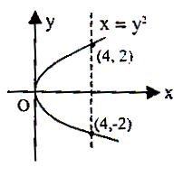
মোঃনাজমুল হক(শামীম),থুপসারা সেলিমীয়া দাখিল মাদরাসা,
কালাই,জয়পুরহাট।
ক্লাসে
সবাই
কে
ধন্য
বাদ
ক্লাসে
সবাই
কে
ধন্য
বাদ
অন্বয়
5
6
7
ফাংশন
1
4
1
1
2
3
3
4
5
ডোমেন
রেঞ্জ
মোঃনাজমুল হক(শামীম),থুপসারা সেলিমীয়া দাখিল মাদরাসা,কালাই,জয়পুরহাট।

Slide 10
মোঃনাজমুল হক(শামীম),থুপসারা সেলিমীয়া দাখিল মাদরাসা,
কালাই,জয়পুরহাট।
ক্লাসে
সবাই
কে
ধন্য
বাদ
ক্লাসে
সবাই
কে
ধন্য
বাদ
A
B
3
4
5
1
2
3
y=x+2
মোঃনাজমুল হক(শামীম),থুপসারা সেলিমীয়া দাখিল মাদরাসা,কালাই,জয়পুরহাট।

Slide 11
মোঃনাজমুল হক(শামীম),থুপসারা সেলিমীয়া দাখিল মাদরাসা,
কালাই,জয়পুরহাট।
ক্লাসে
সবাই
কে
ধন্য
বাদ
ক্লাসে
সবাই
কে
ধন্য
বাদ
দলগত কাজ ৫মিঃ
প্রমান কর যে,’’সকল ফাংশনই অন্বয় কিন্তু সকল অন্বয় ফাংশন নয়’’
মোঃনাজমুল হক(শামীম),থুপসারা সেলিমীয়া দাখিল মাদরাসা,কালাই,জয়পুরহাট।

Slide 12
মোঃনাজমুল হক(শামীম),থুপসারা সেলিমীয়া দাখিল মাদরাসা,
কালাই,জয়পুরহাট।
ক্লাসে
সবাই
কে
ধন্য
বাদ
ক্লাসে
সবাই
কে
ধন্য
বাদ
মূল্যায়ন
* অন্বয় কী?
* অন্বয় ও ফাংশন বলতে কী বুঝ?
* ডোমেন ও রেঞ্জ কাহাকে বলে?
মোঃনাজমুল হক(শামীম),থুপসারা সেলিমীয়া দাখিল মাদরাসা,কালাই,জয়পুরহাট।

Slide 13
মোঃনাজমুল হক(শামীম),থুপসারা সেলিমীয়া দাখিল মাদরাসা,
কালাই,জয়পুরহাট।
ক্লাসে
সবাই
কে
ধন্য
বাদ
ক্লাসে
সবাই
কে
ধন্য
বাদ
বাড়ির কাজ
* A={0,1,2,3} এবং R={(x,y):xϵ=A,yϵA এবং y=x+1} R কে তালিকা পদ্ধতিতে প্রকাশ কর এবং ডোম R ও রেঞ্জ R নির্ণয় কর।
* যদি g(x)=x³+ax²-3x-6 হয়, তবে a এর কোন মানের জন্য g(-2)=0 হবে?
মোঃনাজমুল হক(শামীম),থুপসারা সেলিমীয়া দাখিল মাদরাসা,কালাই,জয়পুরহাট।

Slide 14
মোঃনাজমুল হক(শামীম),থুপসারা সেলিমীয়া দাখিল মাদরাসা,কালাই,জয়পুরহাট।
ক্লাসে
সবাই
কে
ধন্য
বাদ
ক্লাসে
সবাই
কে
ধন্য
বাদ
মোঃ নাজমুল হক (শামীম)
বিএসসি,বিএড,এমএ,এমএড (শেষ পর্ব)
সহকারি শিক্ষক
থুপসারা সেলিমীয়া দাখিল মাদরাসা, কালাই, জয়পুরহাট।
মোবাইল নং ০১৭২১৭০৭৪৫৫, ০১৮৭১৭২১০৮৫
ইমেইল- atnazmul81@gmail.com
Facebook- Nazmul Haque Shamim
Youtube channel: Nazmul Haque
মোঃনাজমুল হক(শামীম),থুপসারা সেলিমীয়া দাখিল মাদরাসা,কালাই,জয়পুরহাট।

Slide 15
মোঃনাজমুল হক(শামীম),থুপসারা সেলিমীয়া দাখিল মাদরাসা,কালাই,জয়পুরহাট।
ক্লাসে
সবাই
কে
ধন্য
বাদ
ক্লাসে
সবাই
কে
ধন্য
বাদ
সব্বাইকে
অনেক
অনেক
ধন্যবাদ[ []
মোঃনাজমুল হক(শামীম),থুপসারা সেলিমীয়া দাখিল মাদরাসা,কালাই,জয়পুরহাট।

